Slide 1
DQN Agent in the Asteroids Environment

Slide 2
Първоначална идея
Агентът е космически кораб в астероиден пояс.
Има възможност да се движи напред, да се върти около оста си и да стреля (и всички смислени комбинации на тези действия).
Агентът трябва да избягва астероиди, които се появяват през определено време.
Агентът може да стреля и да разбива астероидите – за което получава точки (награда).
Основна цел – произвеждане на агент, които да оцелява възможно най-дълго време.

Slide 3
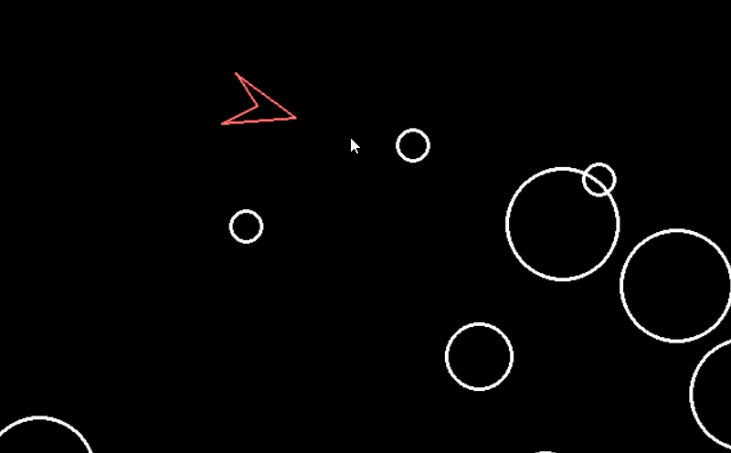

Slide 4
ПЪРВИ ОПИТ
DQN агент с възприятия:
Позиция, посоката, в която гледа агентът, и времето оставащо до следващата възможност за изстрел (shot cooldown).
Големините, позициите, посоките на движение и скоростите на всички астероиди.
Позициите, посоките на движение и despawn времето на изстреляните лазери.

Slide 5
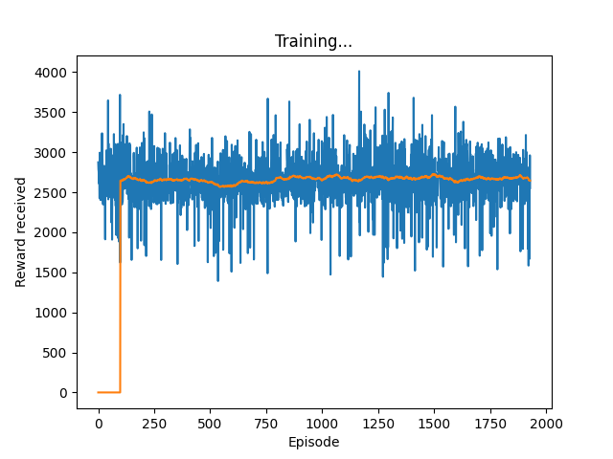

Slide 6
ПРОБЛЕм
Оказа се, че тази среда е „трудна за научаване“. Ето някои от възможните причини за това:
Неподходяща reward система.
Твърде много възможности, които трябва да се изпробват.
Твърде малко тренировъчно време, за да се изследват многото възможности.
Огромно количество начини, по които да се реагира в дадена ситуация, водещи до много сходен резултат. Агентът се обърква и се чуди кой да избере (ще се срещнем отново с този проблем след малко).

Slide 7
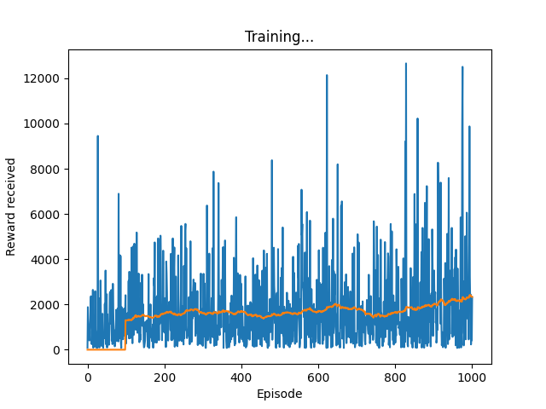
Втори опит
Започваме едно по едно – агент, който може успешно да уцелва астероиди.
Агентът стои в центъра на полето и може да:
Стреля
Се върти около оста си (т.е. две действия - ляво, дясно)
Не прави нищо
Има само един астероид.
Средата работи с 30fps.

Slide 8
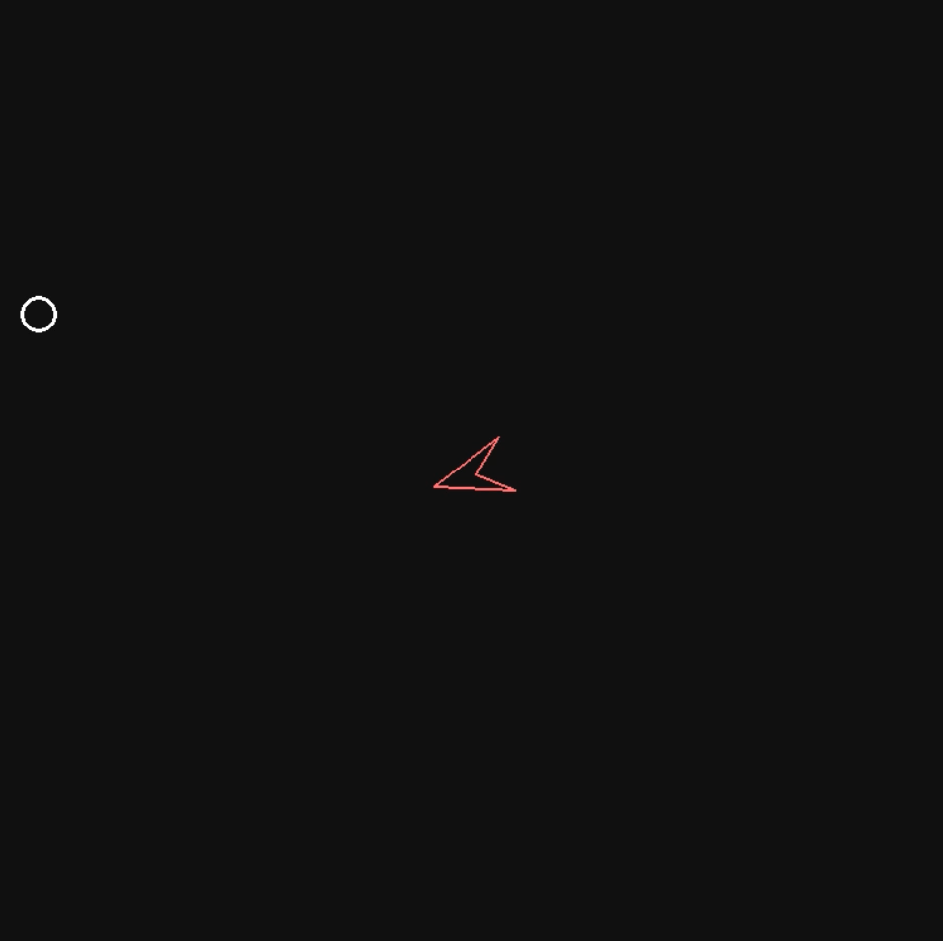

Slide 9
Недостатъци
Точността на агента не е впечатляваща. Потенциално решение – средата да работи с 60fps например.
Дори в крайните епизоди, агентът често получава много ниска или дори нулева награда. Освен точността има поне още един фактор. Понеже изстрелите имат много дълъг живот, те могат да преминат от другата страна на екрана. Това предоставя избора „Дали да стрелям директно или през края на екрана?“. Това води до объркване на агента, което понякога му коства удар с астероид.

Slide 10
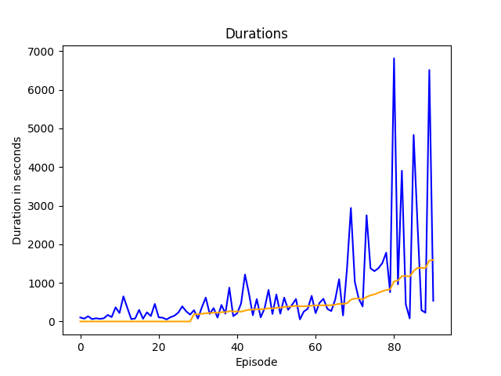
Финален агент
Същият като втория, но средата работи с 60fps и изстрелите могат да стигат само до края на полето.
Демо в оригиналната среда.
Демо в малко по-интересна среда.

Slide 11
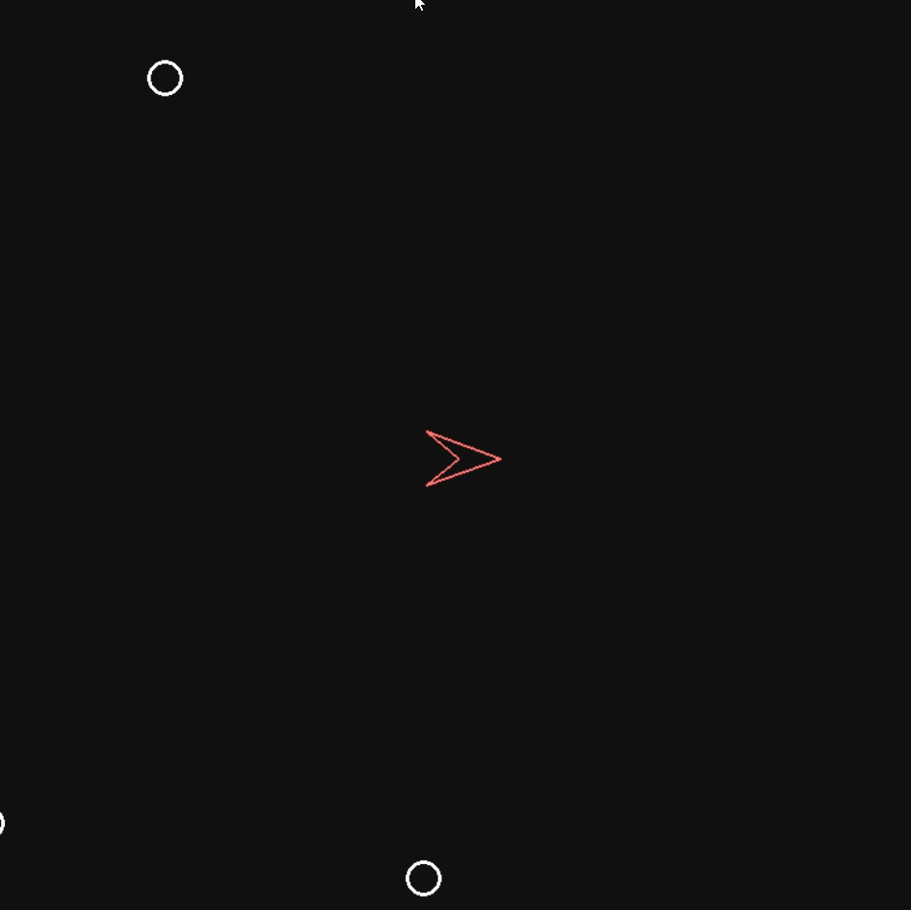

Slide 12
Изготвил Майкъл зарков
Repository: https://github.com/MichaelZarkov/Asteroids_DQN_Agent

